Slide 1
Welcome

Slide 2
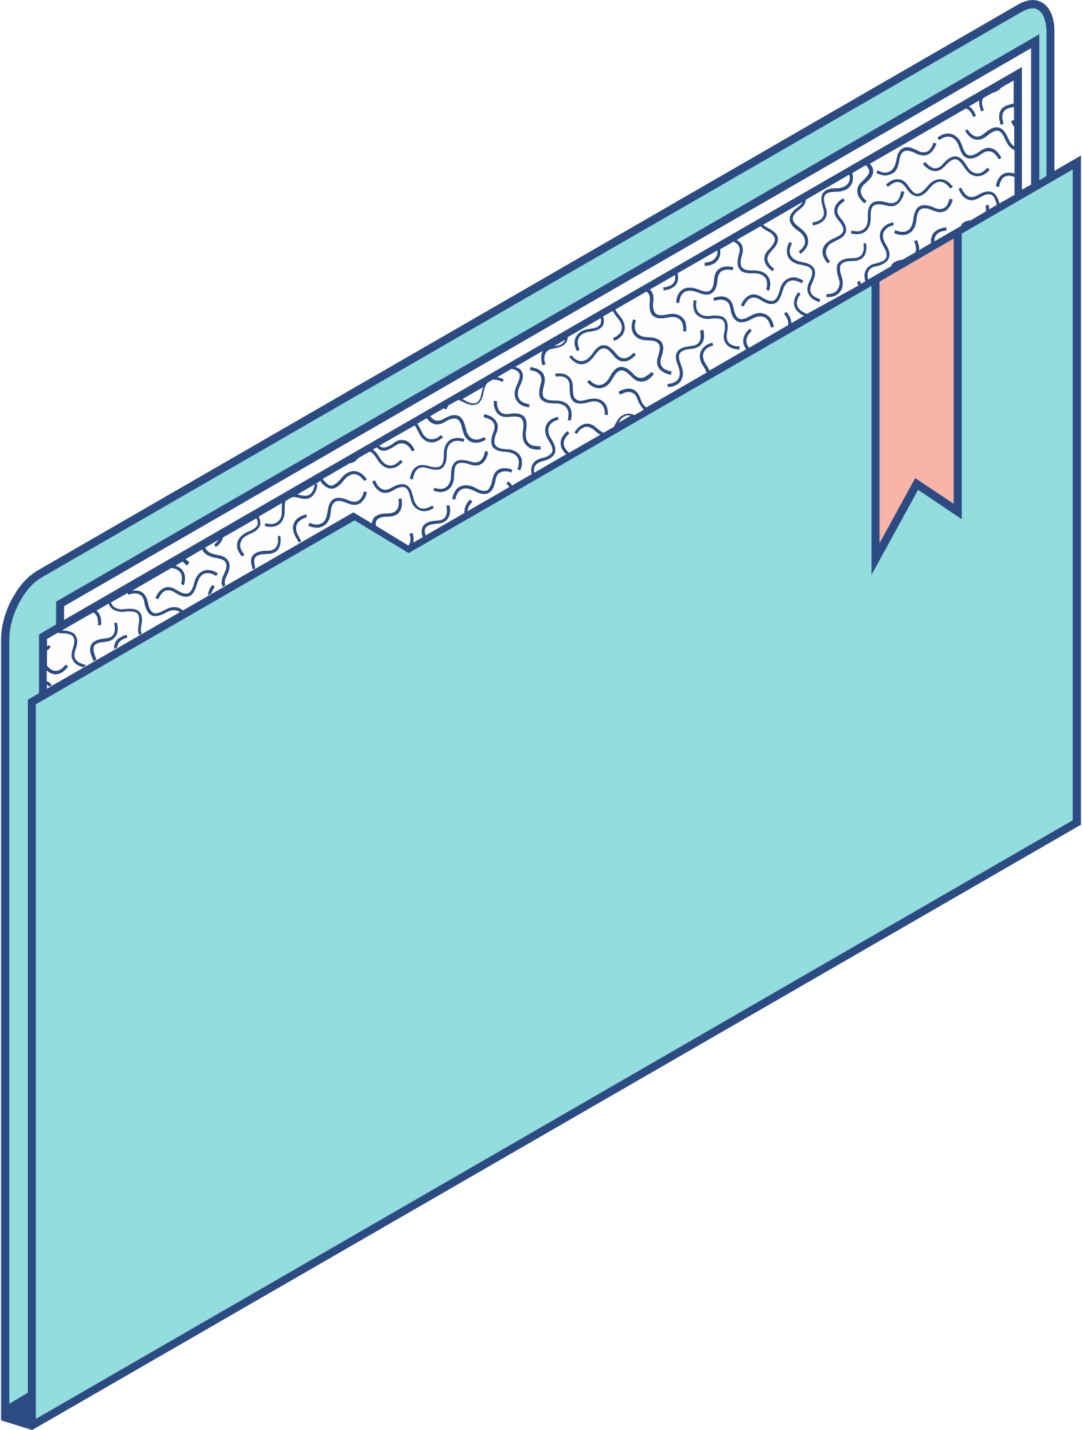
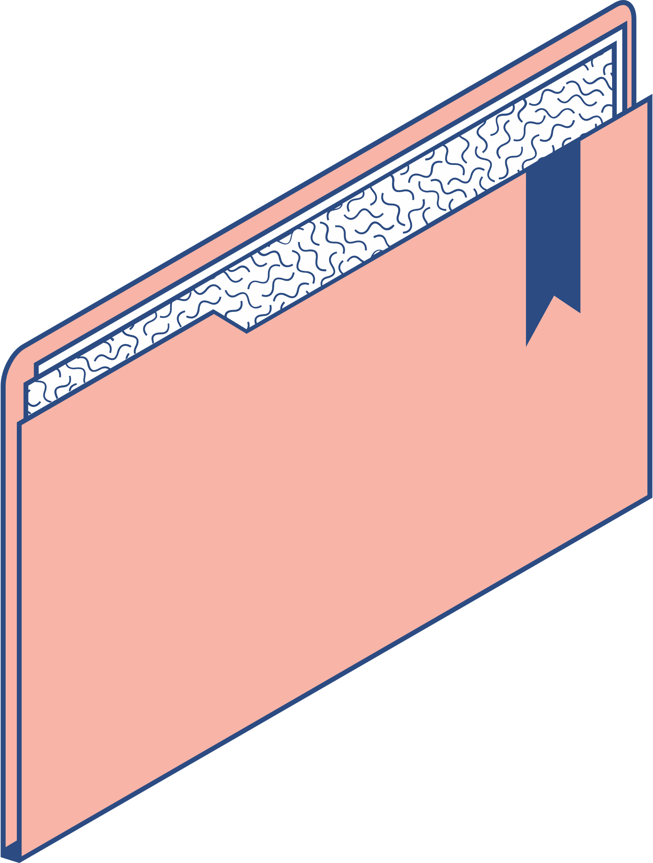
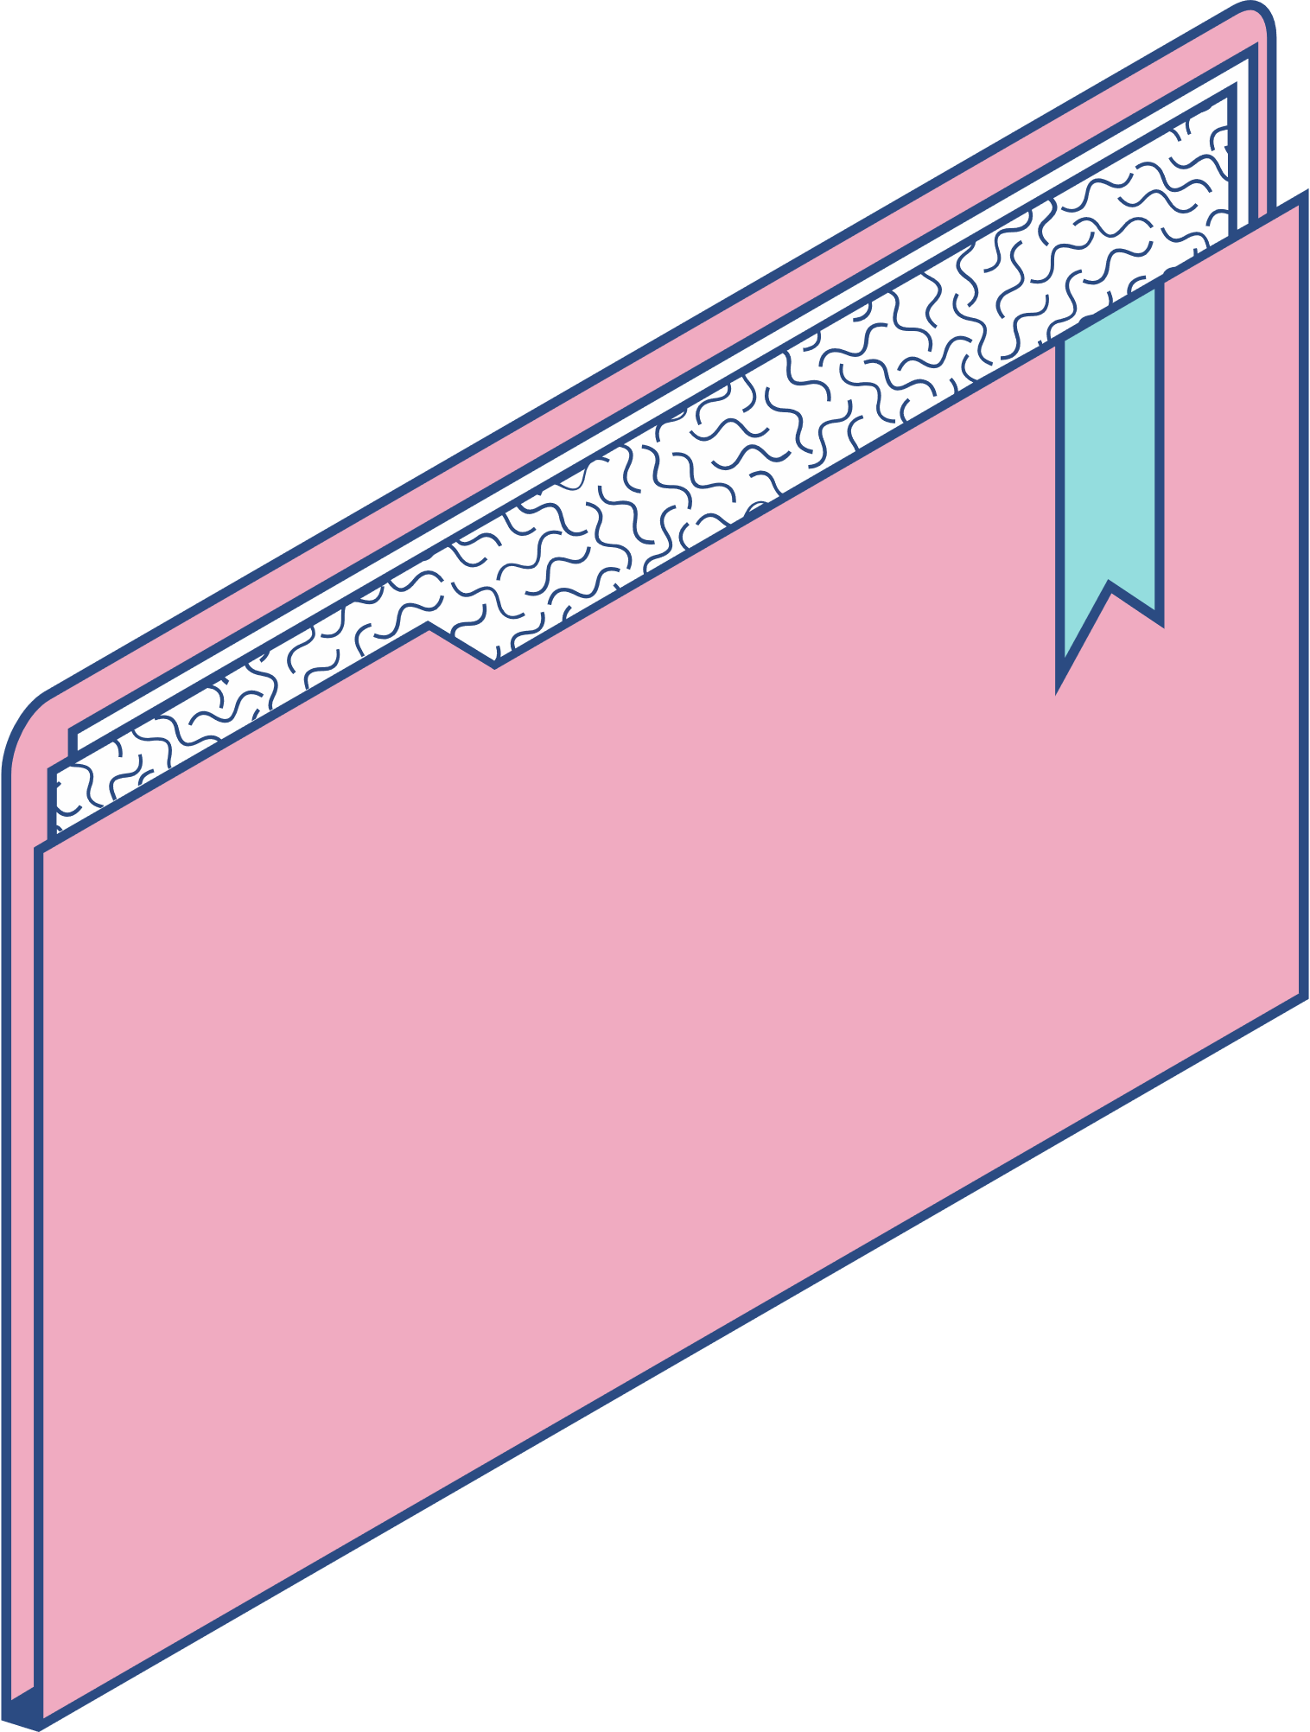
Nội dung chính:
CÁC VẤN ĐỀ THẢO LUẬN
Vấn đề nghiên cứu
Mục đích, mục tiêu nghiên cứu
Phương pháp nghiên cứu
Các thuật toán được sử dụng
Phương pháp đánh giá độ hiệu quả sản phẩm
Khả năng ứng dụng trong thực tiễn

Slide 3
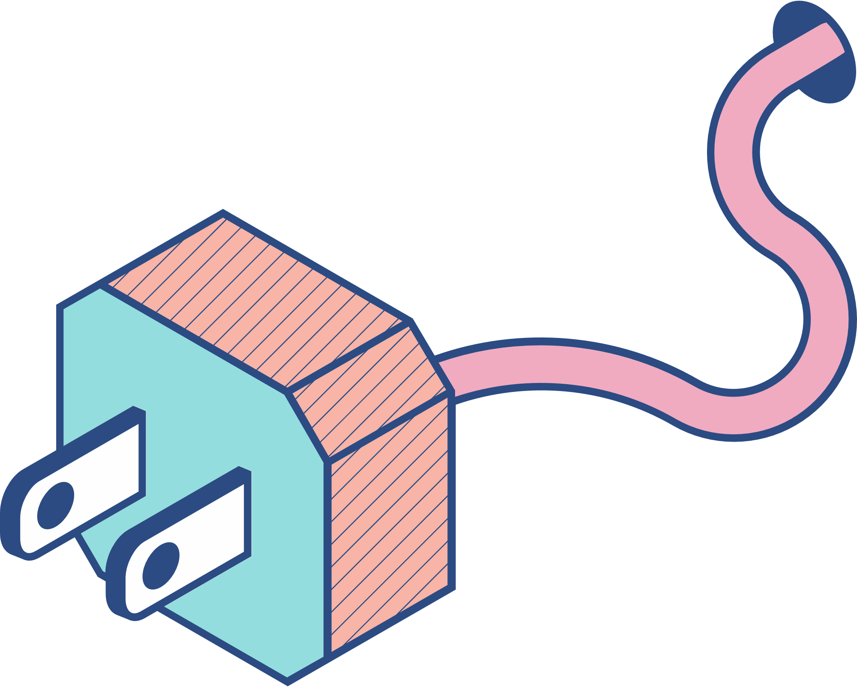
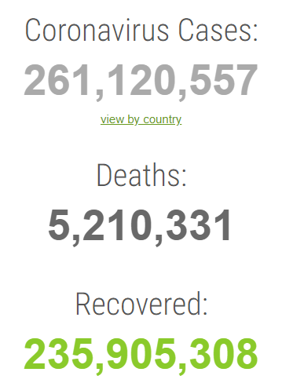
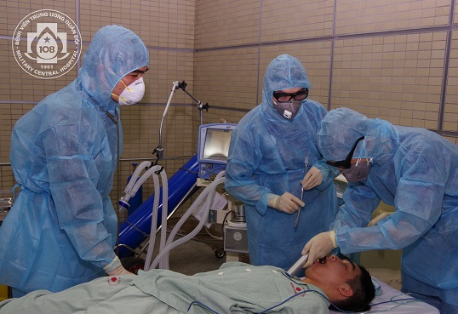
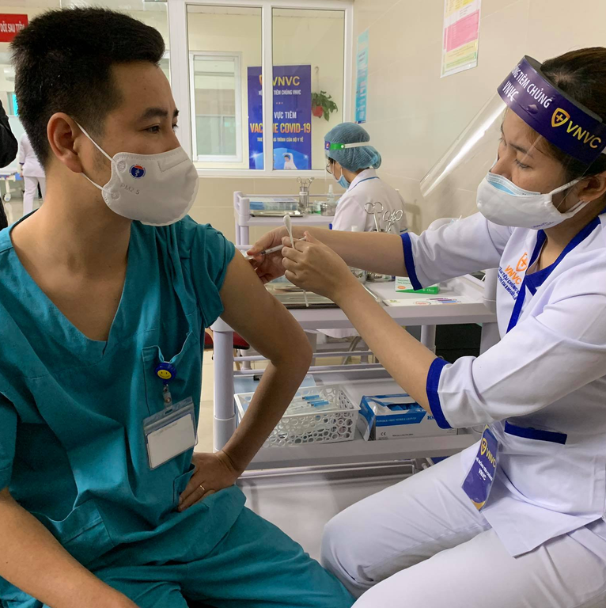


Vấn đề nghiên cứu
=> Triển khai rộng rãi các chương trình tiêm vắc xin nhằm tạo ra miễn dịch cộng đồng.
=> Tạo ra một ứng dụng có thể quản lí được thông tin vắc-xin người dân để thuận tiện cho việc kiểm soát ra vào vùng dịch.

Slide 4
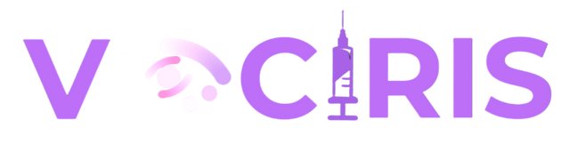
Công nghệ nhận diện khuôn mặt những người đã tiêm vắc-xin hỗ trợ phòng chống dịch bệnh

Slide 5
Công nghệ nhận diện khuôn mặt những người đã tiêm vắc-xin hỗ trợ phòng chống dịch bệnh

Slide 6
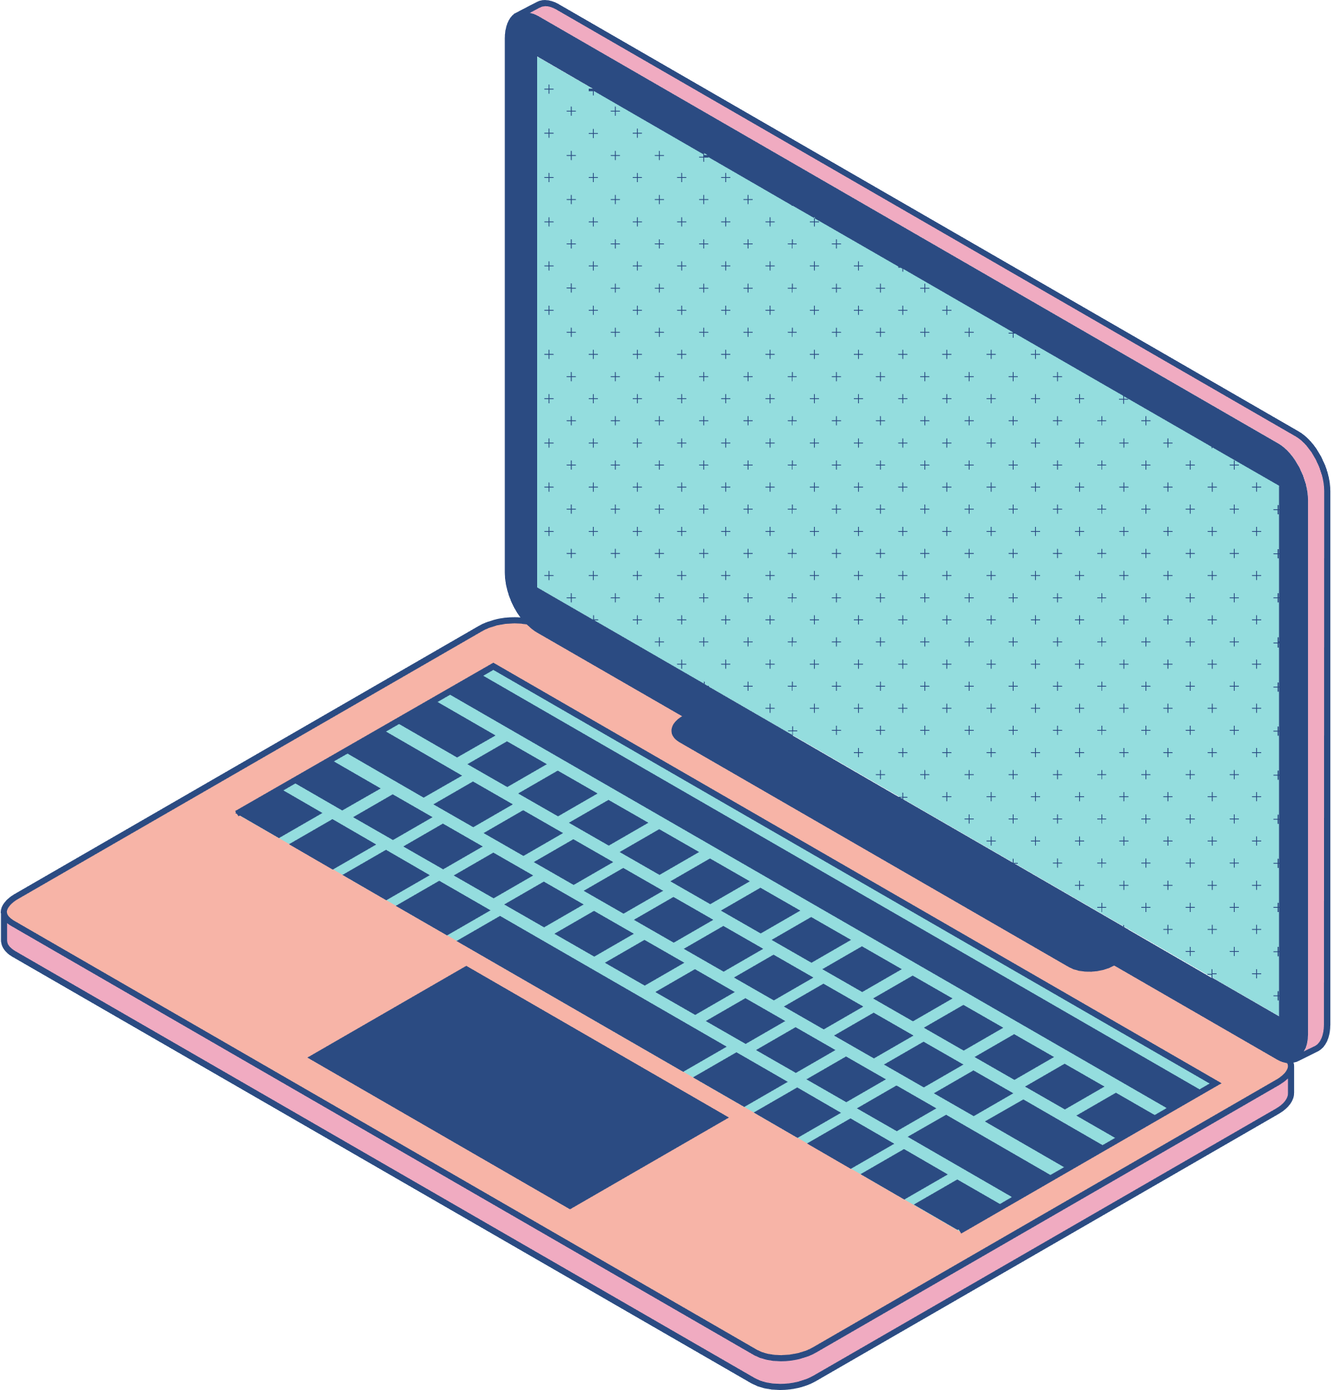
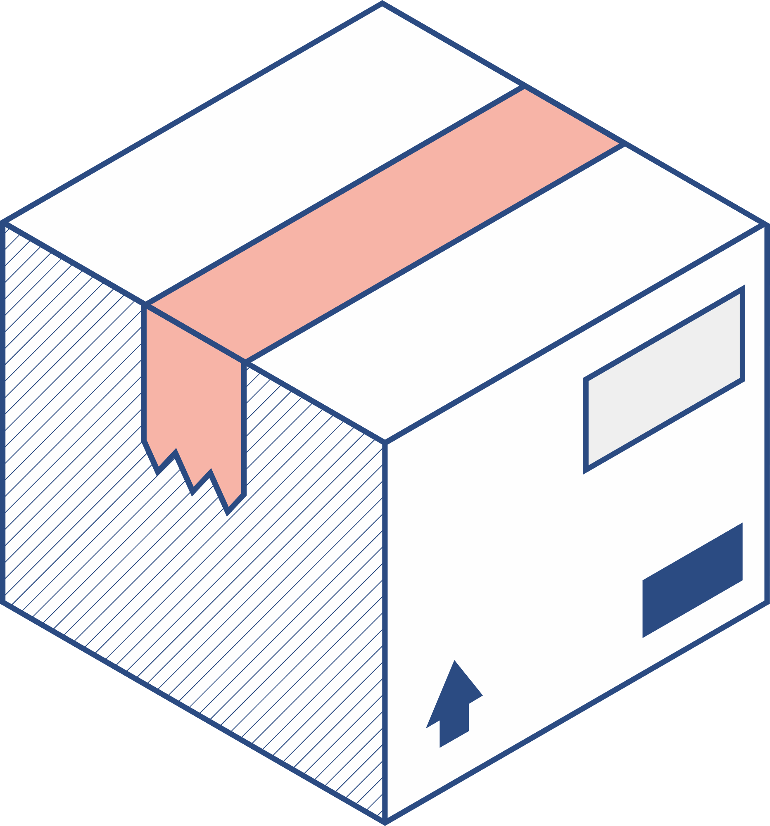
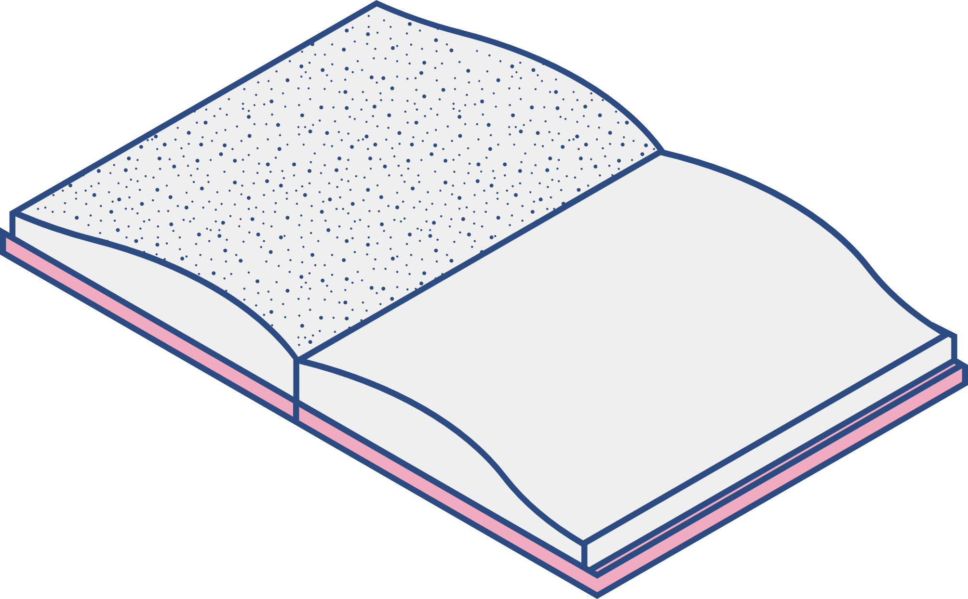
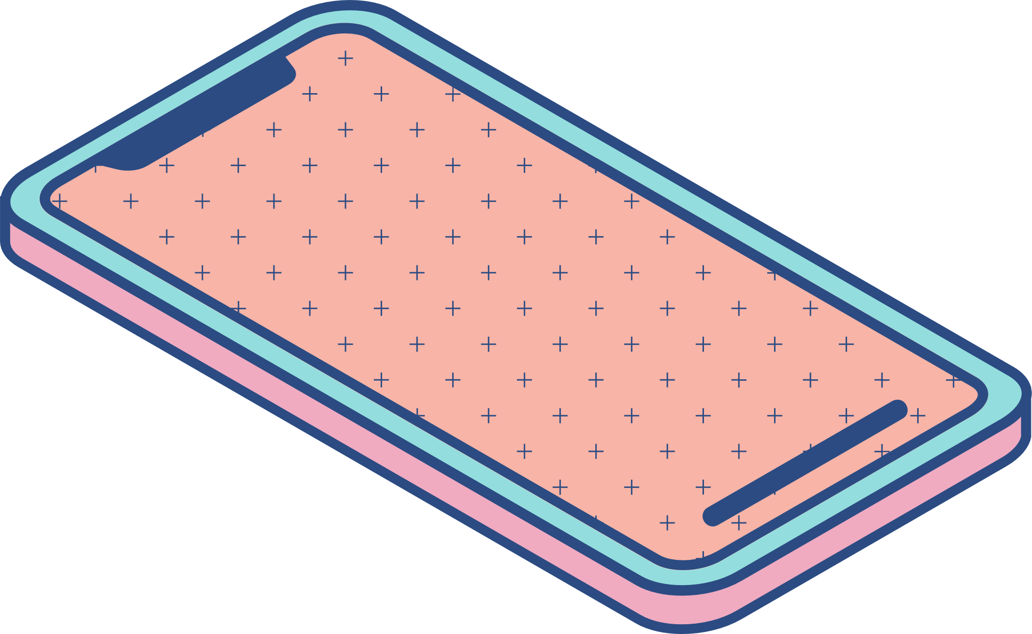
Mục đích nghiên cứu
Mục tiêu nghiên cứu
Quản lí thông tin vắc-xin của người dân hoặc là các F0 đã khỏi bệnh.
Giúp lực lượng chức năng dễ dàng hơn trong việc kiểm soát, truy vết các F1, F2 trong cộng đồng.
Đạt tính chính xác tối thiểu 93% với số lượng người tham gia ít (cụ thể là 20 học sinh lớp 10A5).
Đạt tính chính xác tối thiểu 90% đối với số lượng người tham gia nhiều.

Slide 7
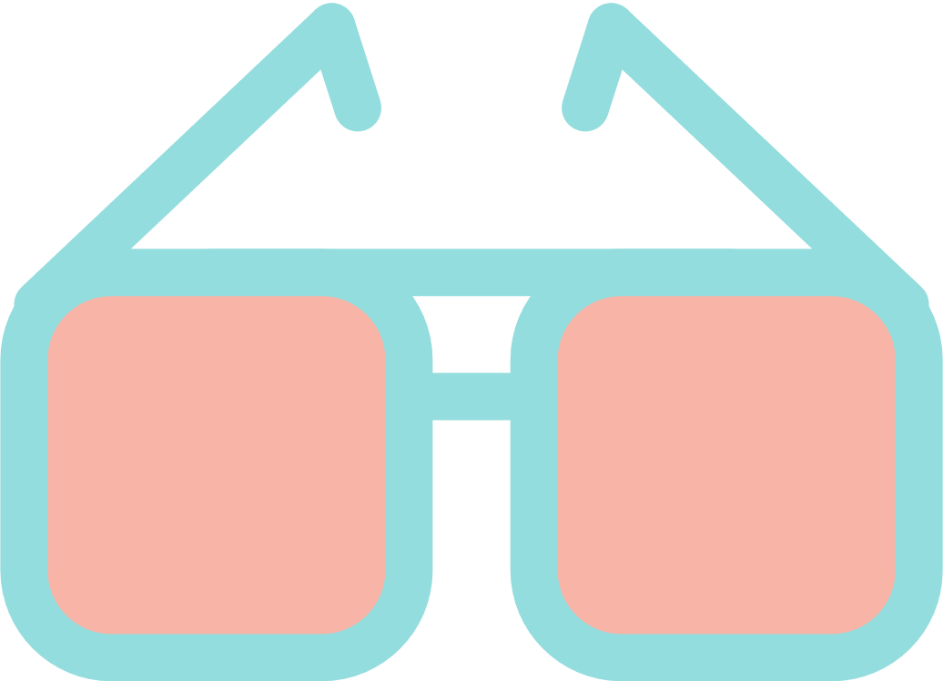
Phương pháp nghiên cứu

Slide 8

Chọn đối tượng nghiên cứu
Tiêu chí: Người dân, học sinh, sinh viên (những người đã tiêm 1 mũi vắc-xin trở lên hoặc các F0 đã khỏi bệnh).
Đạo đức nghiên cứu : Dựa trên sự tự nguyện của đối tượng.
Phạm vi: Các trường học, khu dân cư trong TP. Đà Nẵng.
Mục tiêu về số lượng: 1000 người.
Mục tiêu về chất lượng: Thông tin dữ liệu người dùng được cung cấp phải đảm bảo tính trung thực, đúng đắn.

Slide 9

Quá trình thu thập dữ liệu:
- Bắt đầu qua các cơ sở tiêm chủng, các trường học hoặc các khu dân cư có số dân < 1000 trên địa bàn TP. Đà Nẵng.
Kết quả dự kiến:
- Qua những dữ liệu nghiên cứu, nhóm sử dụng công nghệ nhận diện khuôn mặt (AI) kiểm tra xem người được quét đã được tiêm chủng chưa, từ đó thông báo đến các cơ quan chức năng có thẩm quyền.

Slide 10
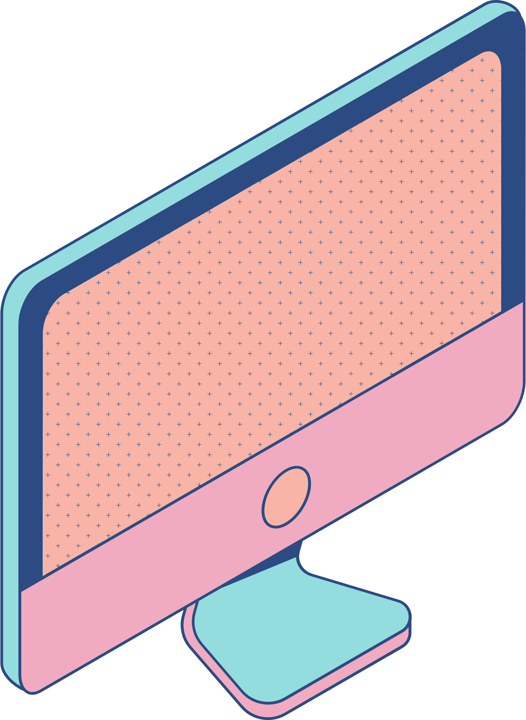


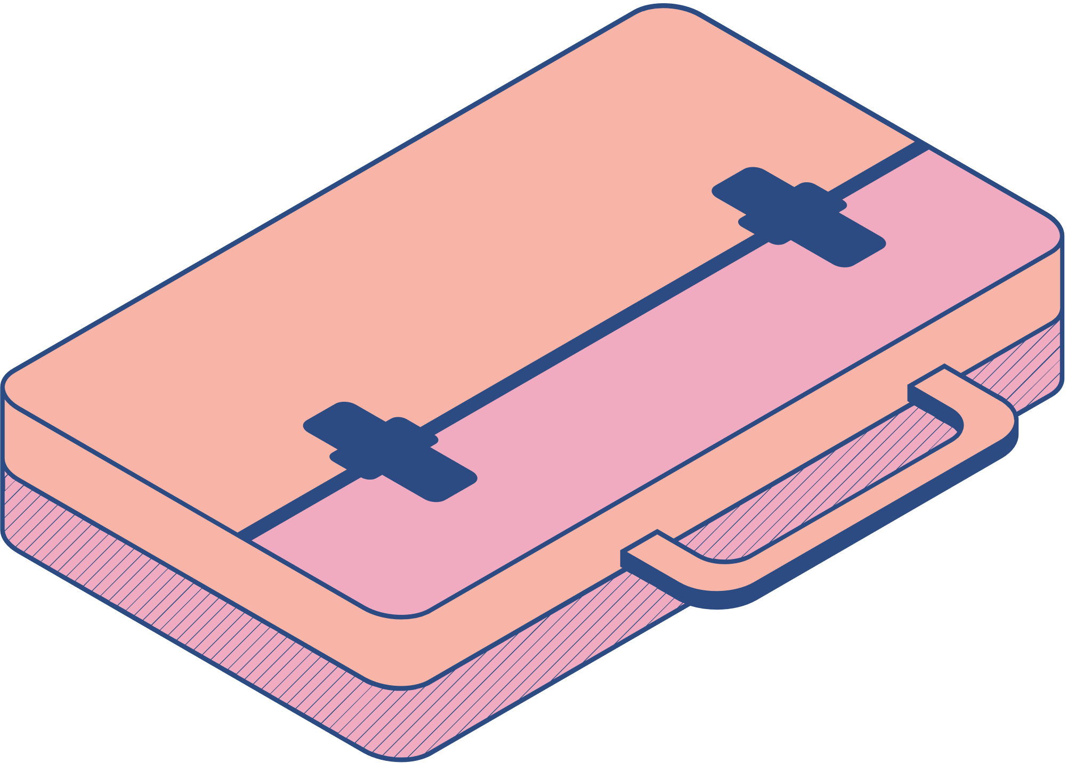
Thuật toán
+
Phương pháp đánh giá

Slide 11
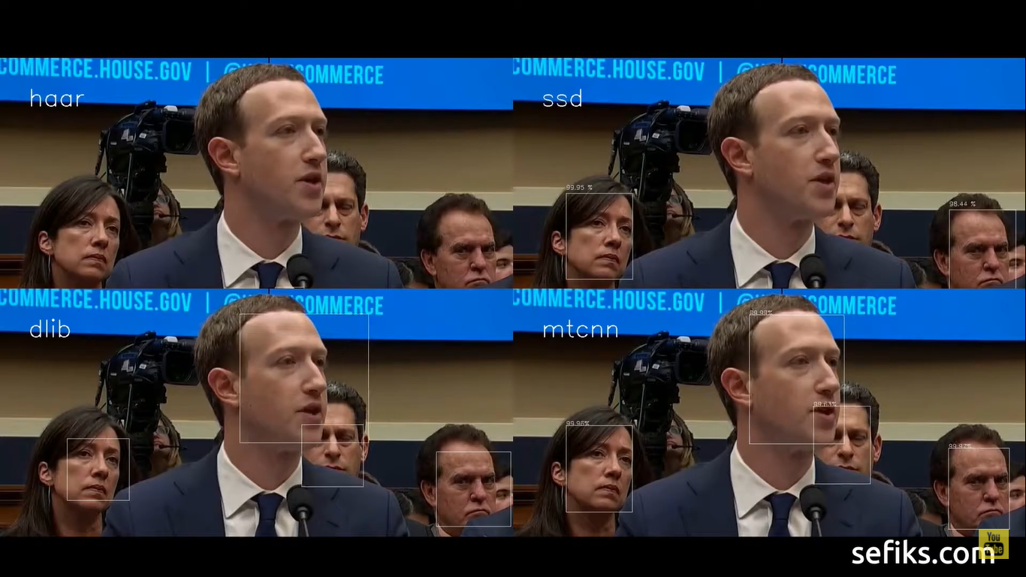
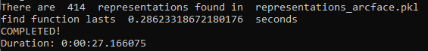
Bộ lọc nhận diện
30 giây/50 bức/người

Slide 12
Bộ lọc nhận diện
30 giây/50 bức/người

Slide 13
Mô hình nhận dạng và phép đo
99.65%
99.2%
99.41%
99.38%
98.78%
97.05%
93.80%
100%
75%
50%
25%
0%
ArcFace
Dlib
DeepID
Facenet-512d
Facenet-128d
VGG-Face
OpenFace
Bảng so sánh các mô hình (dựa trên tập dữ liệu LFW)

Slide 14
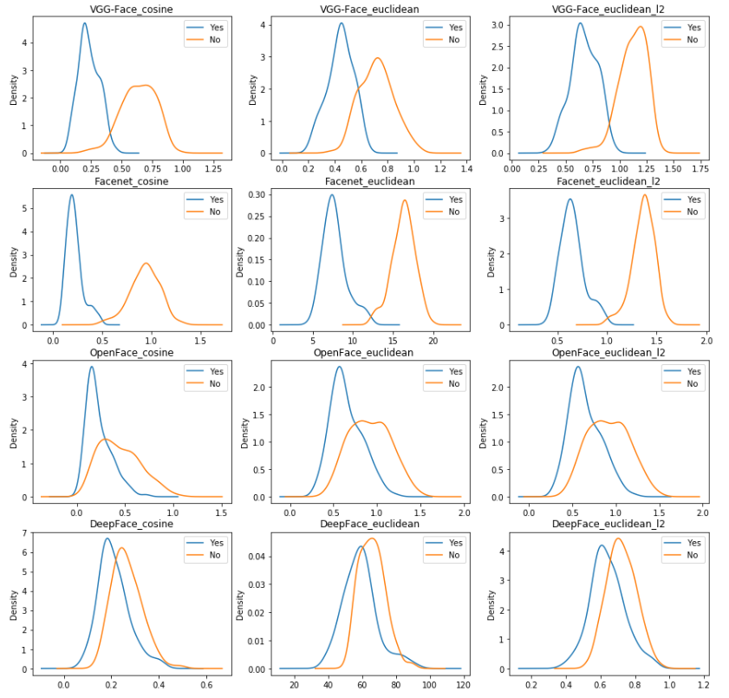
Mô hình nhận dạng và phép đo
99.65%
99.2%
99.41%
99.38%
98.78%
97.05%
93.80%
100%
75%
50%
25%
0%
ArcFace
Dlib
DeepID
Facenet-512d
Facenet-128d
VGG-Face
OpenFace
Bảng so sánh các mô hình (dựa trên tập dữ liệu LFW)
Bảng so sánh tính chính xác giữa các mô hình và phép đo

Slide 15
ArcFace + Euclid L2
99.65%
99.2%
99.41%
99.38%
98.78%
97.05%
93.80%
100%
75%
50%
25%
0%
ArcFace
Dlib
DeepID
Facenet-512d
Facenet-128d
VGG-Face
OpenFace
Bảng so sánh các mô hình (dựa trên tập dữ liệu LFW)
Bảng so sánh tính chính xác giữa các mô hình và phép đo

Slide 16
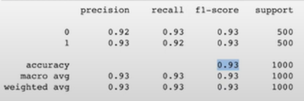
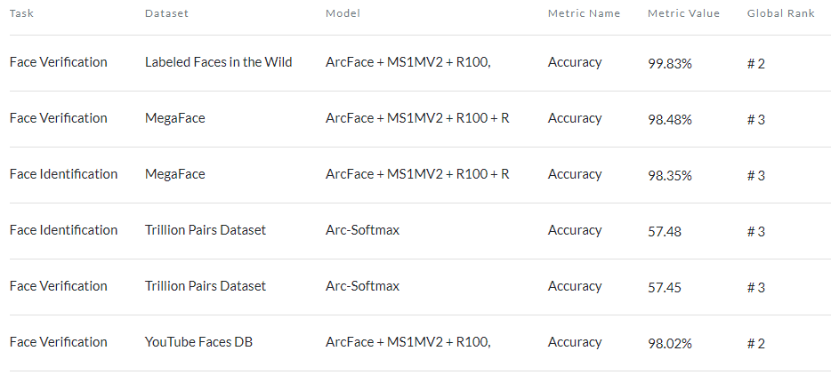
ArcFace + Euclid L2
Độ chính xác tối thiểu của chương trình
Kết quả từ các dataset khác nhau
Bảng so sánh tính chính xác giữa các mô hình và phép đo

Slide 17
ArcFace + Euclid L2
Độ chính xác tối thiểu của chương trình
Kết quả từ các dataset khác nhau
Bảng so sánh tính chính xác giữa các mô hình và phép đo

Slide 18

KHẢ NĂNG ỨNG DỤNG THỰC TIỄN

Slide 19
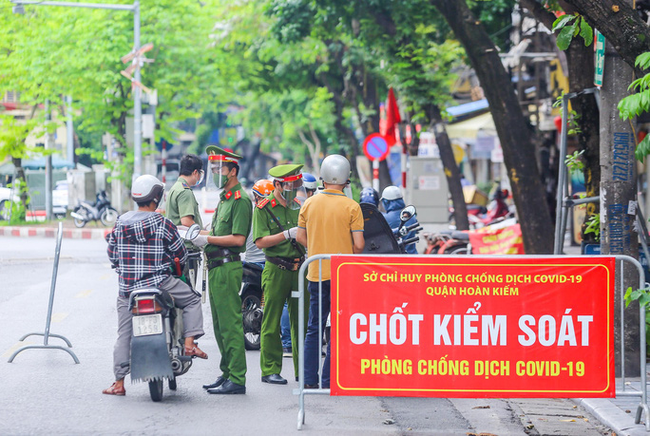
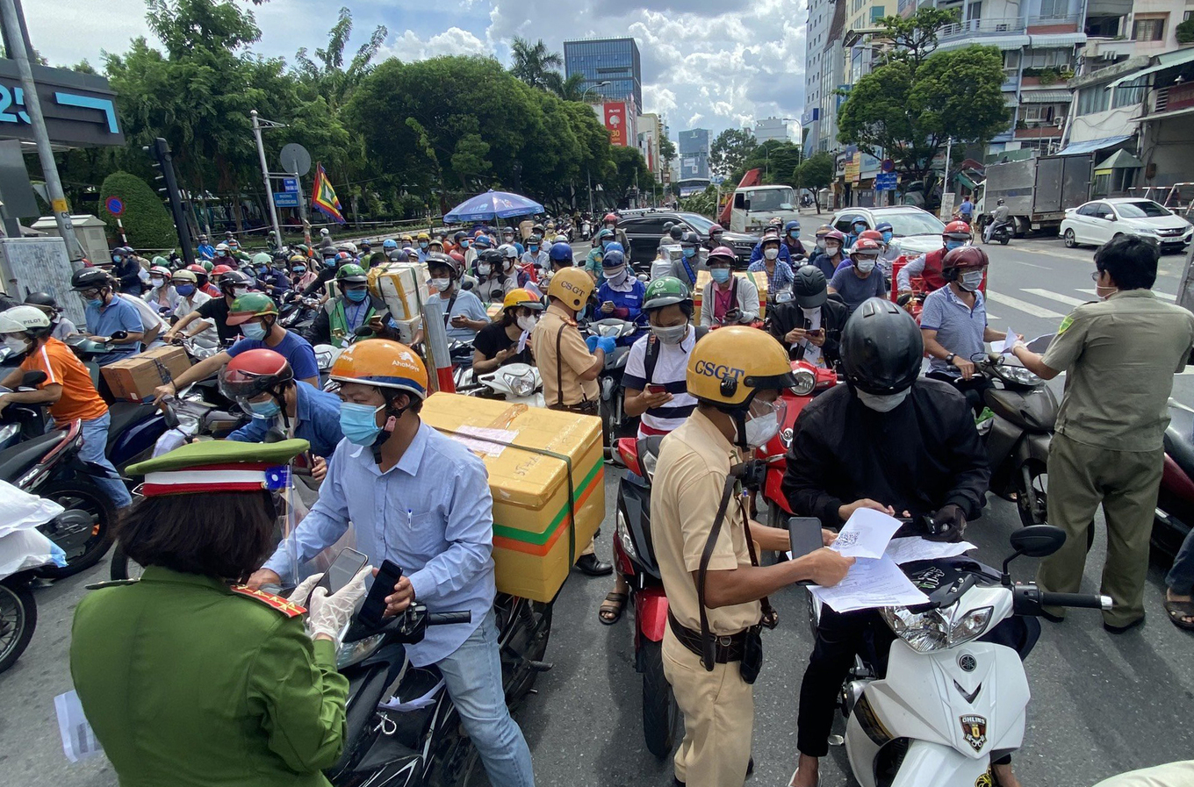

Slide 21
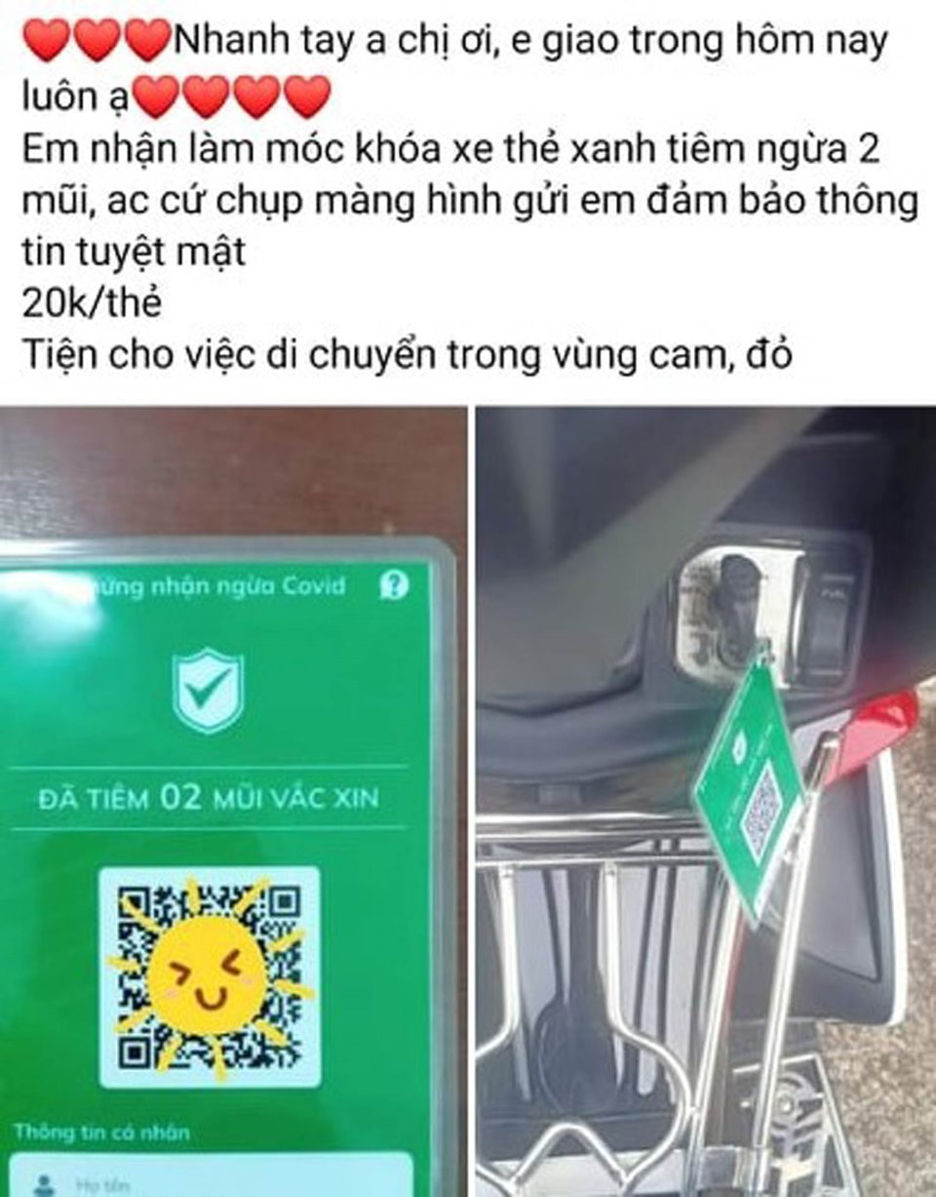
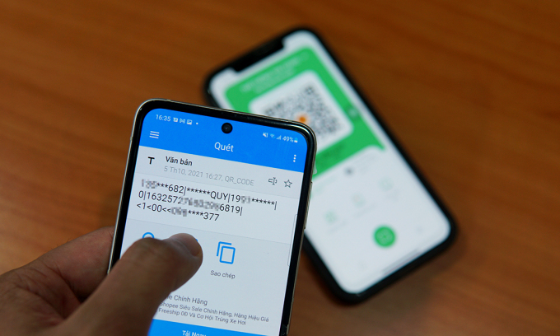
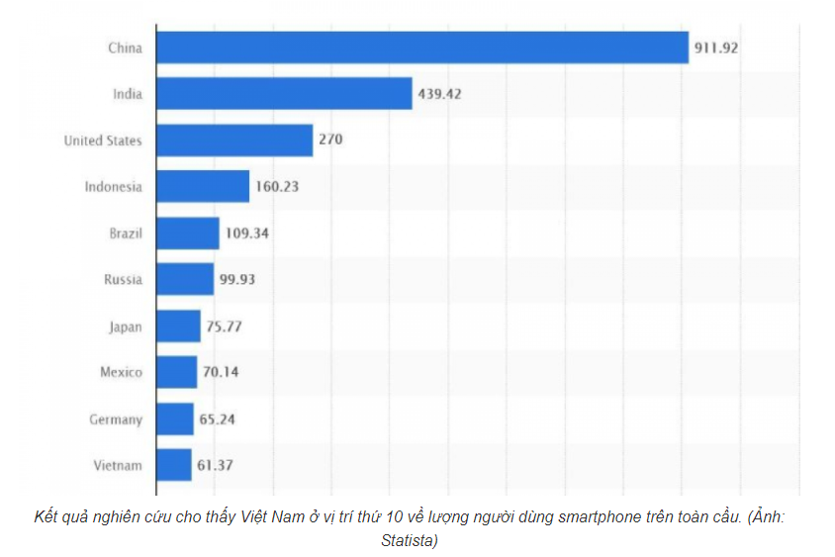
Dựa vào đâu có thể bảo đảo tính an toàn và bảo mật của AI ?
Trong một vài tình huống , QR code có thể bị đánh tráo hay làm giả và điều này dẫn đến sự trốn thoát khỏi các vùng cách ly dễ dàng.
Với những trường hợp này thì AI luôn bảo đảm về phần an toàn và bảo mật của người dùng.
6/2021
Tại sao đề tài vẫn được xây dựng trong khi đã có QR code?
Lượng dân số khá đông dẫn đến một số nơi không có điện thoại để thực hiện đảm bảo mã QR.
AI có khả năng đảm bảo tính chính xác hơn QR.
Khả năng an toàn về bảo mật của AI vẫn ổn hơn so với QR Code.

Slide 22
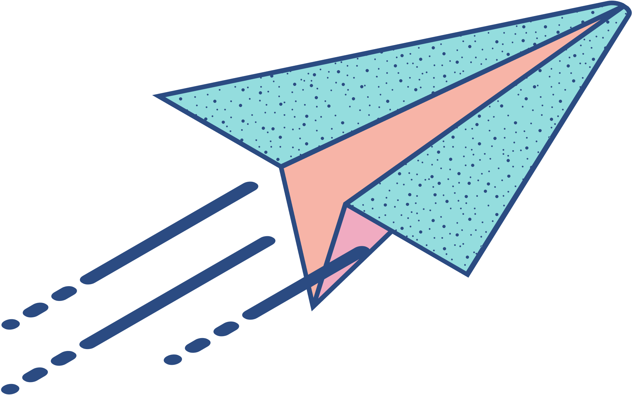
Bạn có câu hỏi nào không?
Hy vọng chúng tôi đã đem lại cho bạn nhiều điều mới mẻ

Slide 23
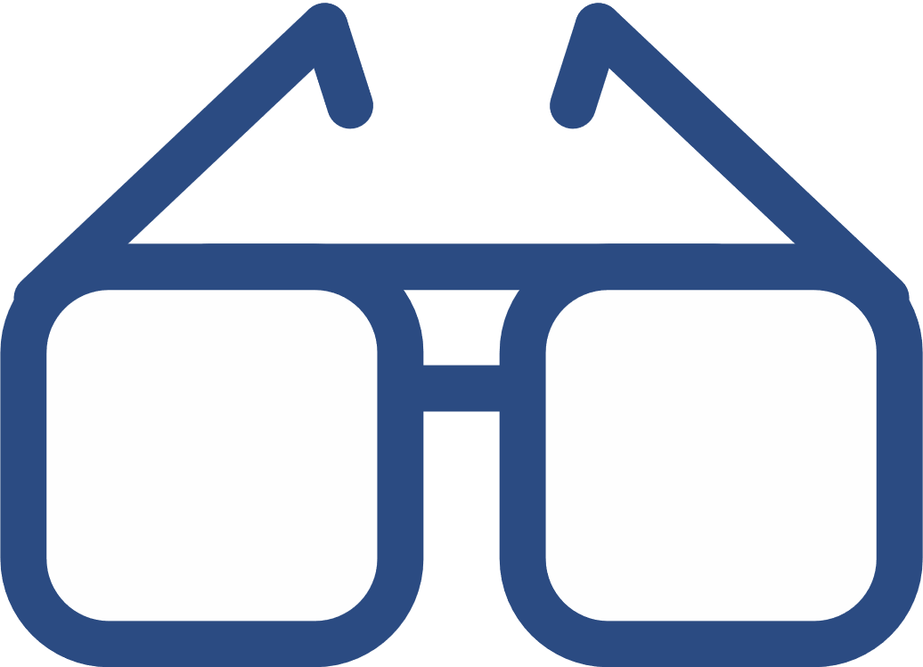











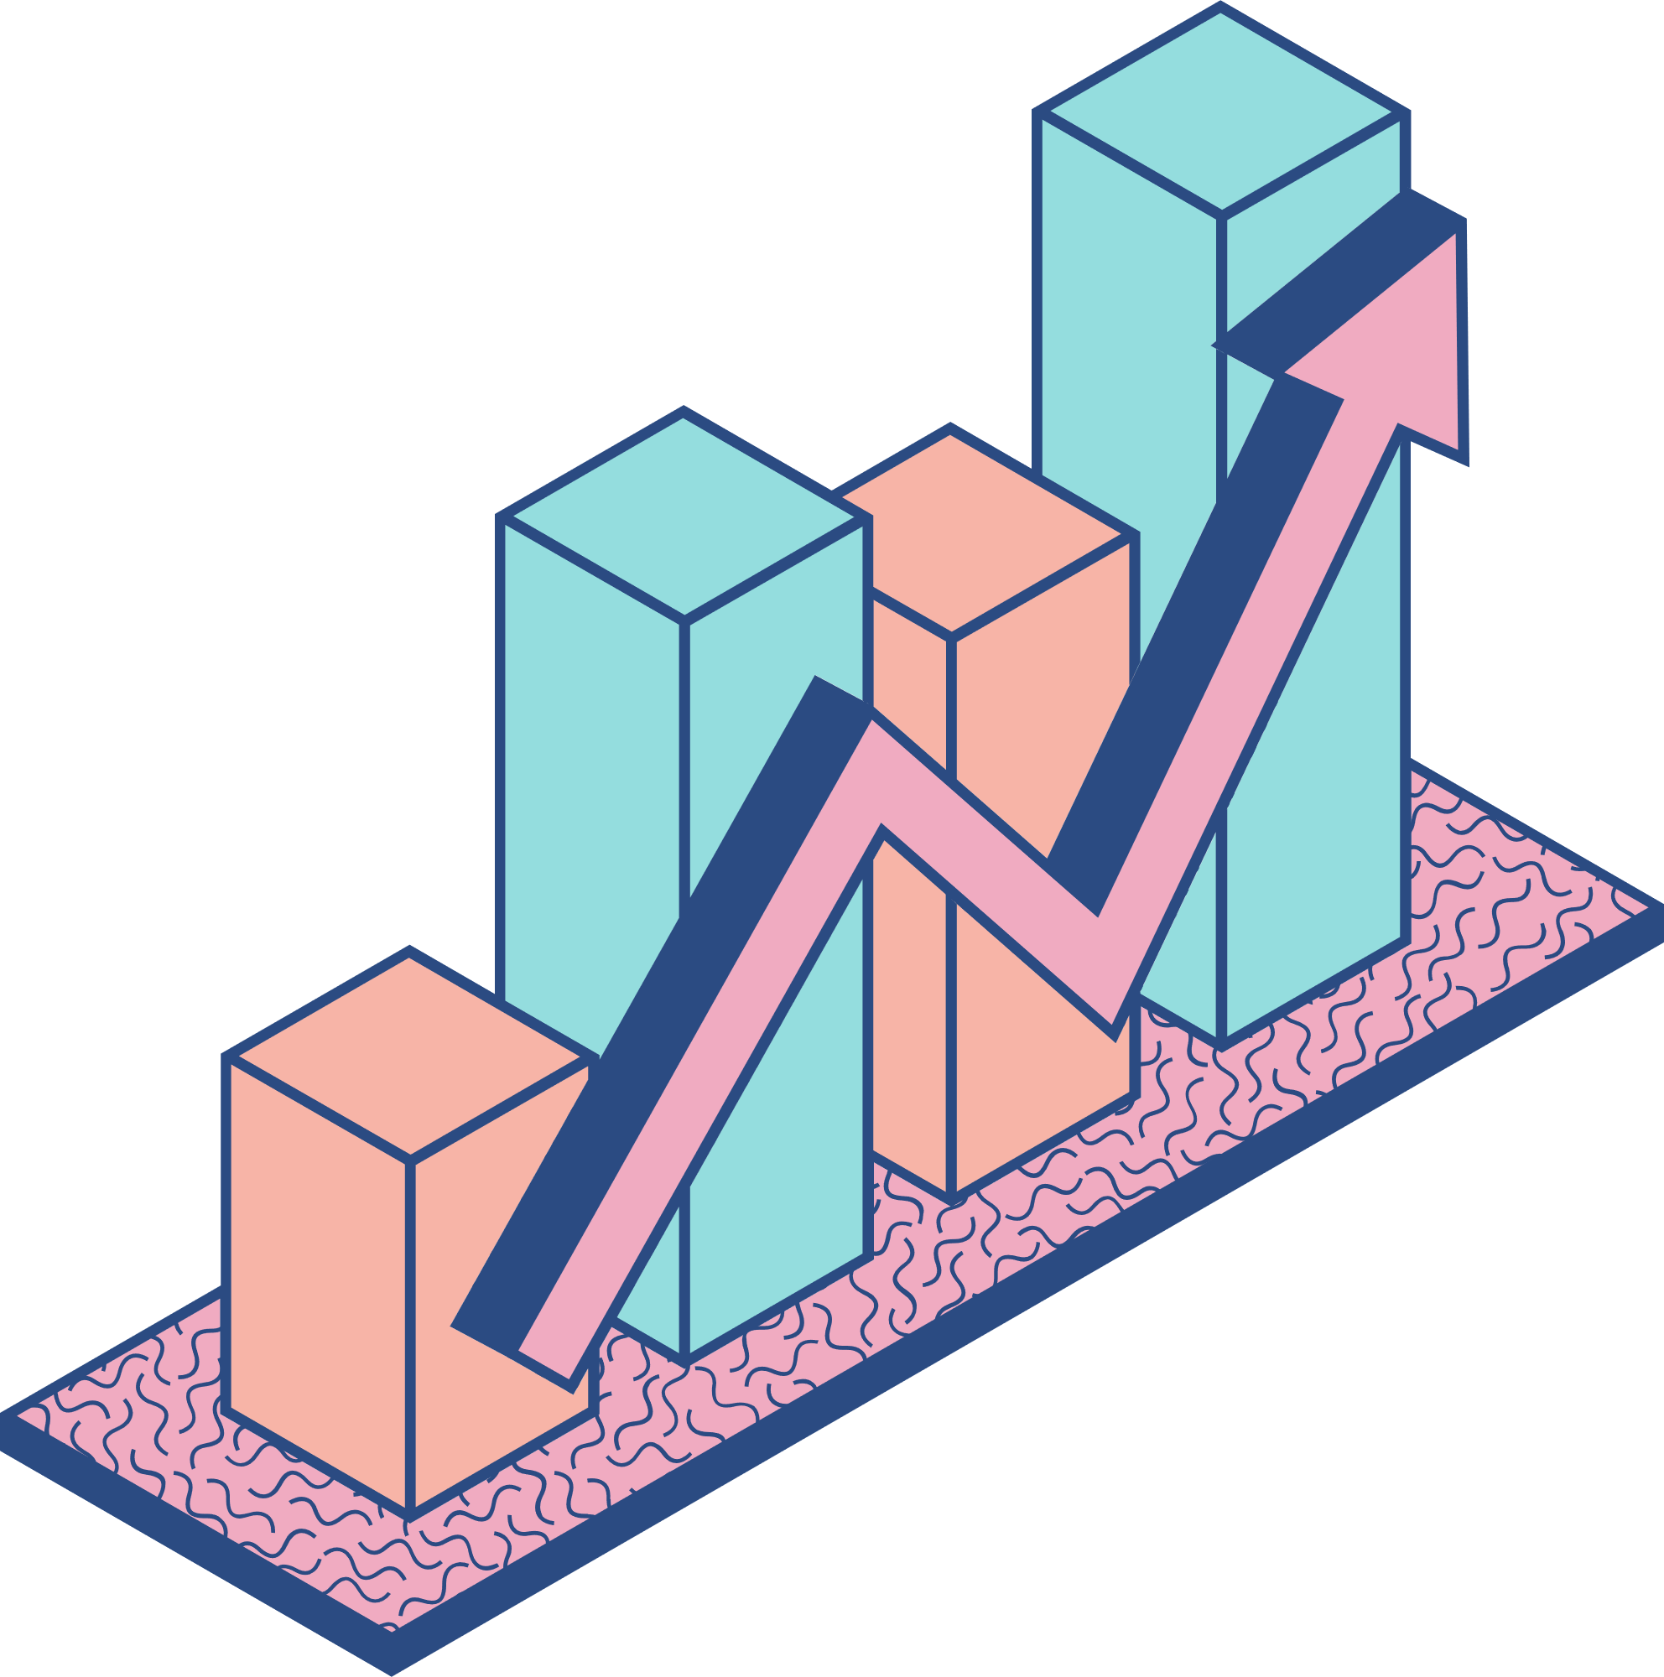







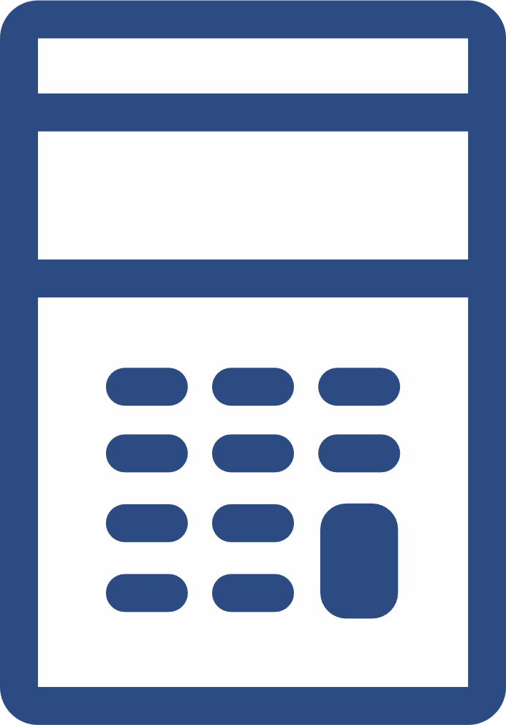










Nguồn
tài nguyên
miễn phí
Hãy sử dụng những biểu tượng cũng như hình minh họa miễn phí và có thể thay màu này trong thiết kế Canva của bạn

